Slide 1
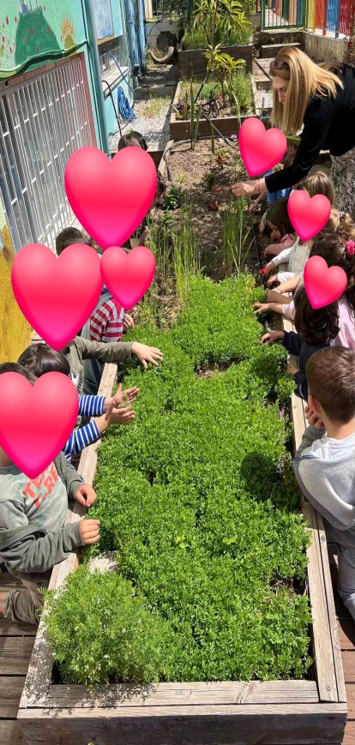
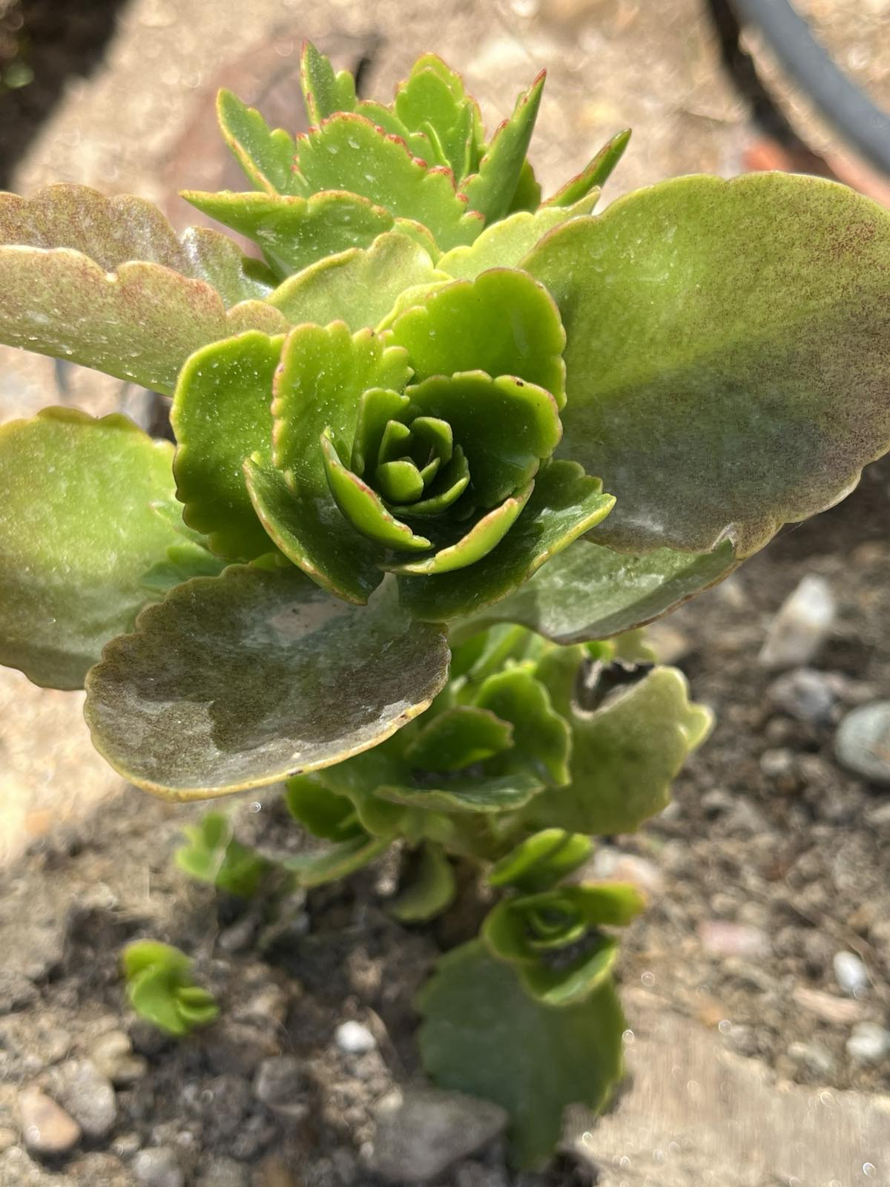
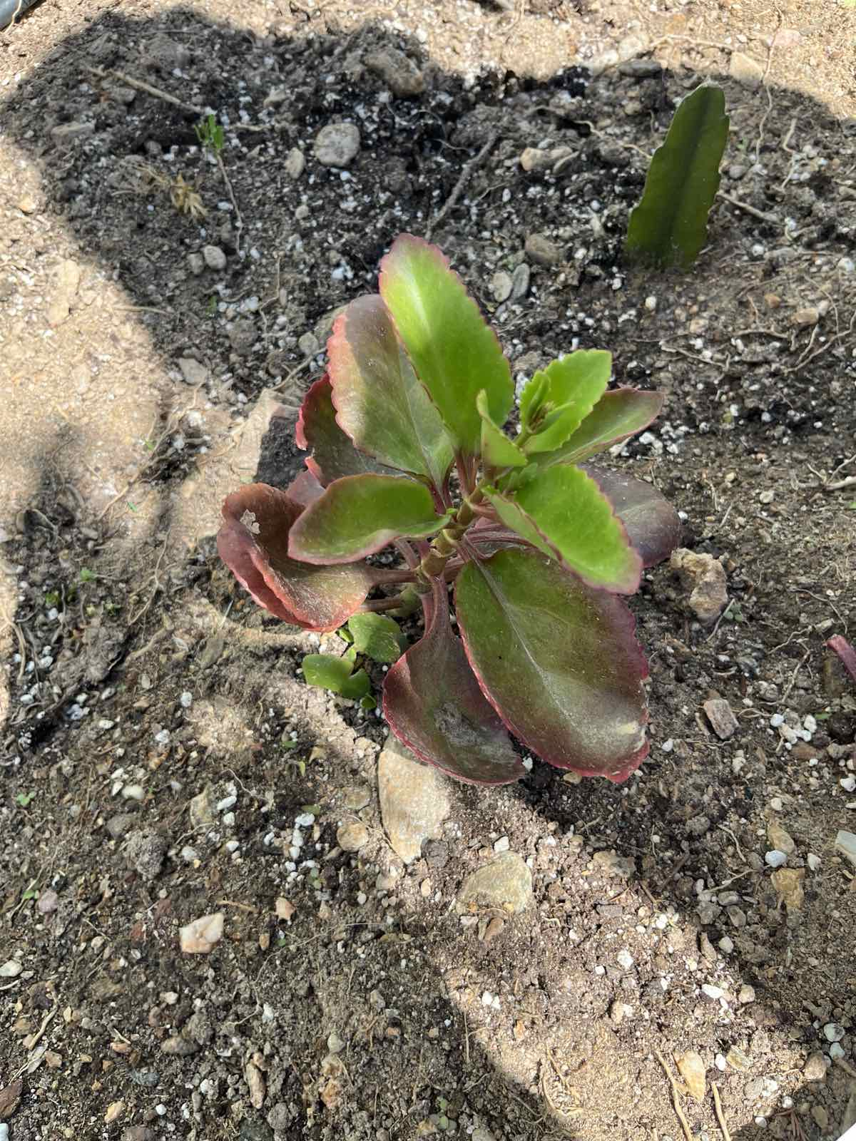
.
ΠΑΡΑΤΗΡΟΥΜΕ ΚΑΙ
ΨΑΧΝΟΥΜΕ ΝΑ ΒΡΟΥΜΕ ΤΑ ΟΝΟΜΑΤΑ ΤΩΝ Α ΦΥΤΩΝ ΠΟΥ ΦΥΤΕΨΑΜΕ.
ΚΑΛΑΝΓΧΟΗ-ΠΑΧΥΦΥΤΟ

Slide 2
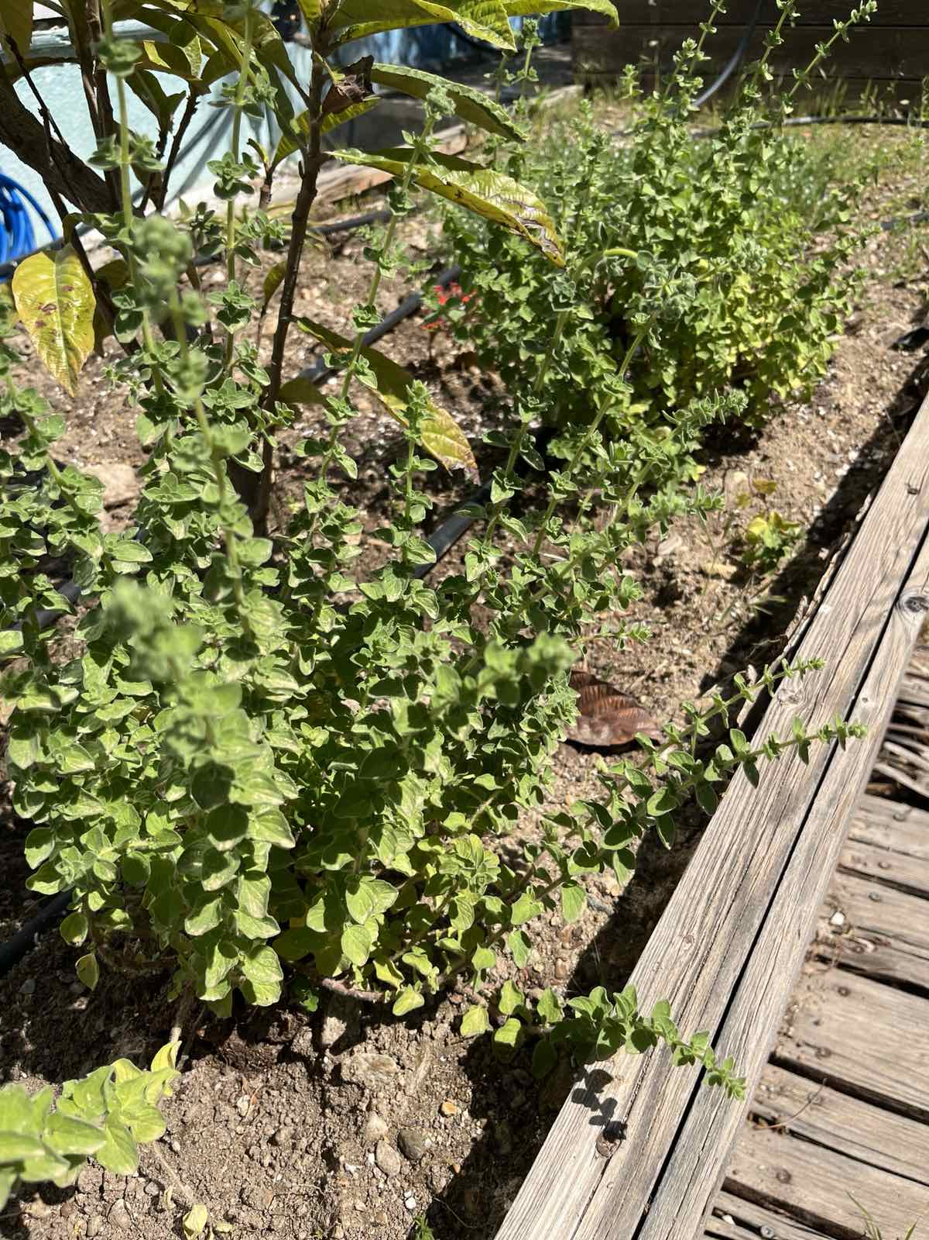
Αρωματικό -θυμάρι

Slide 3
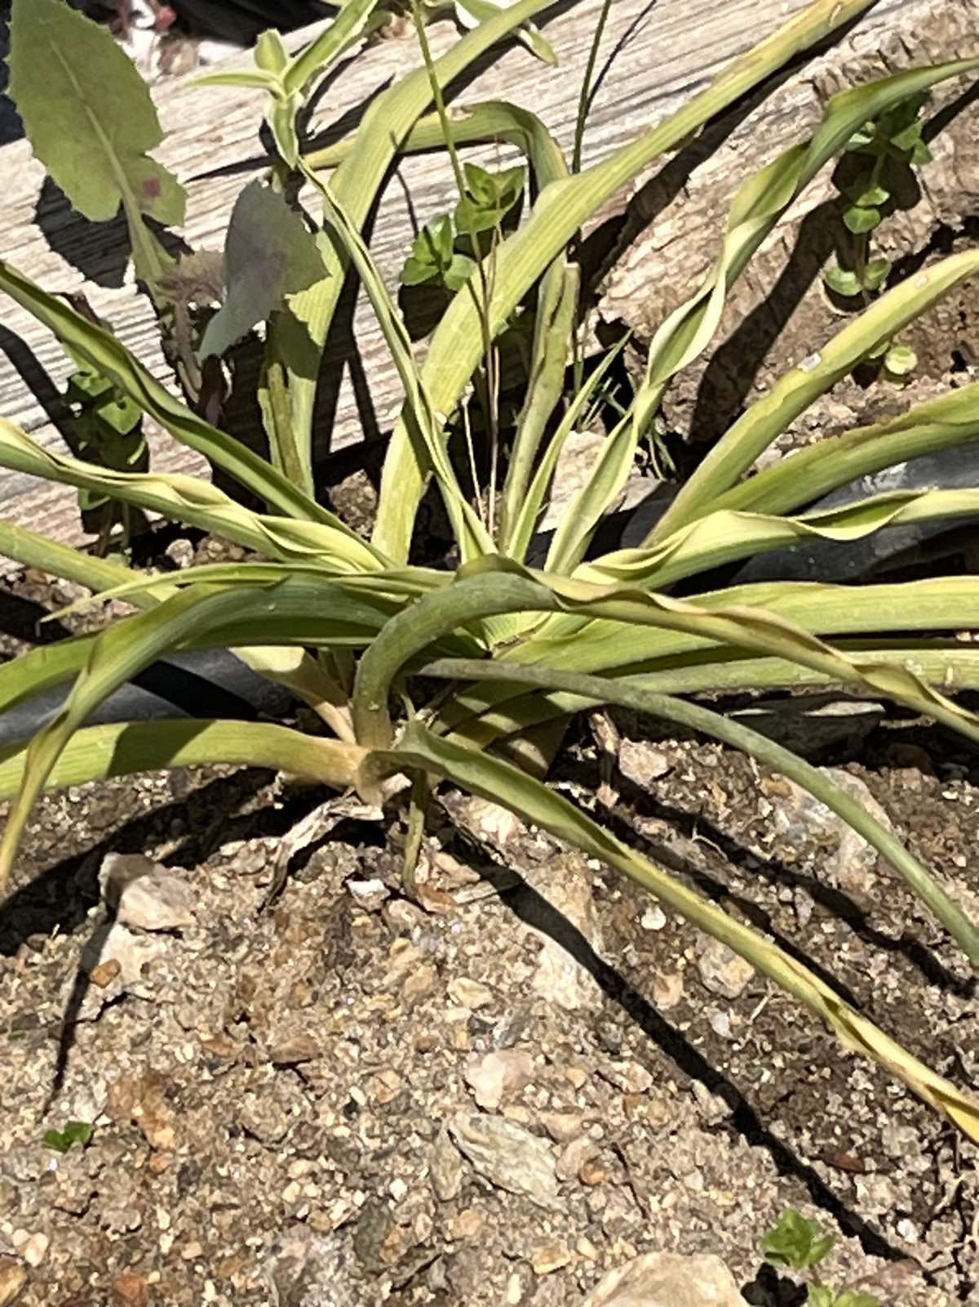

Slide 4
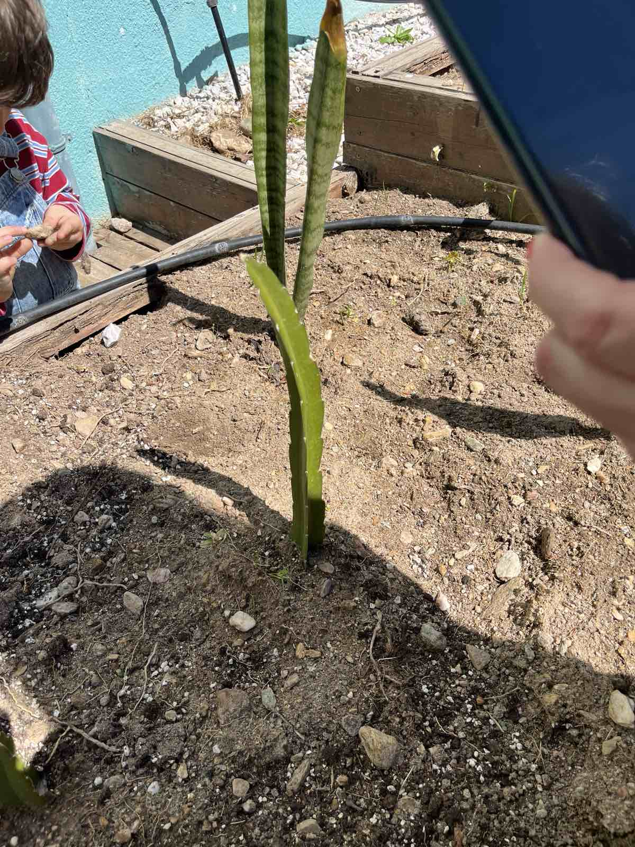
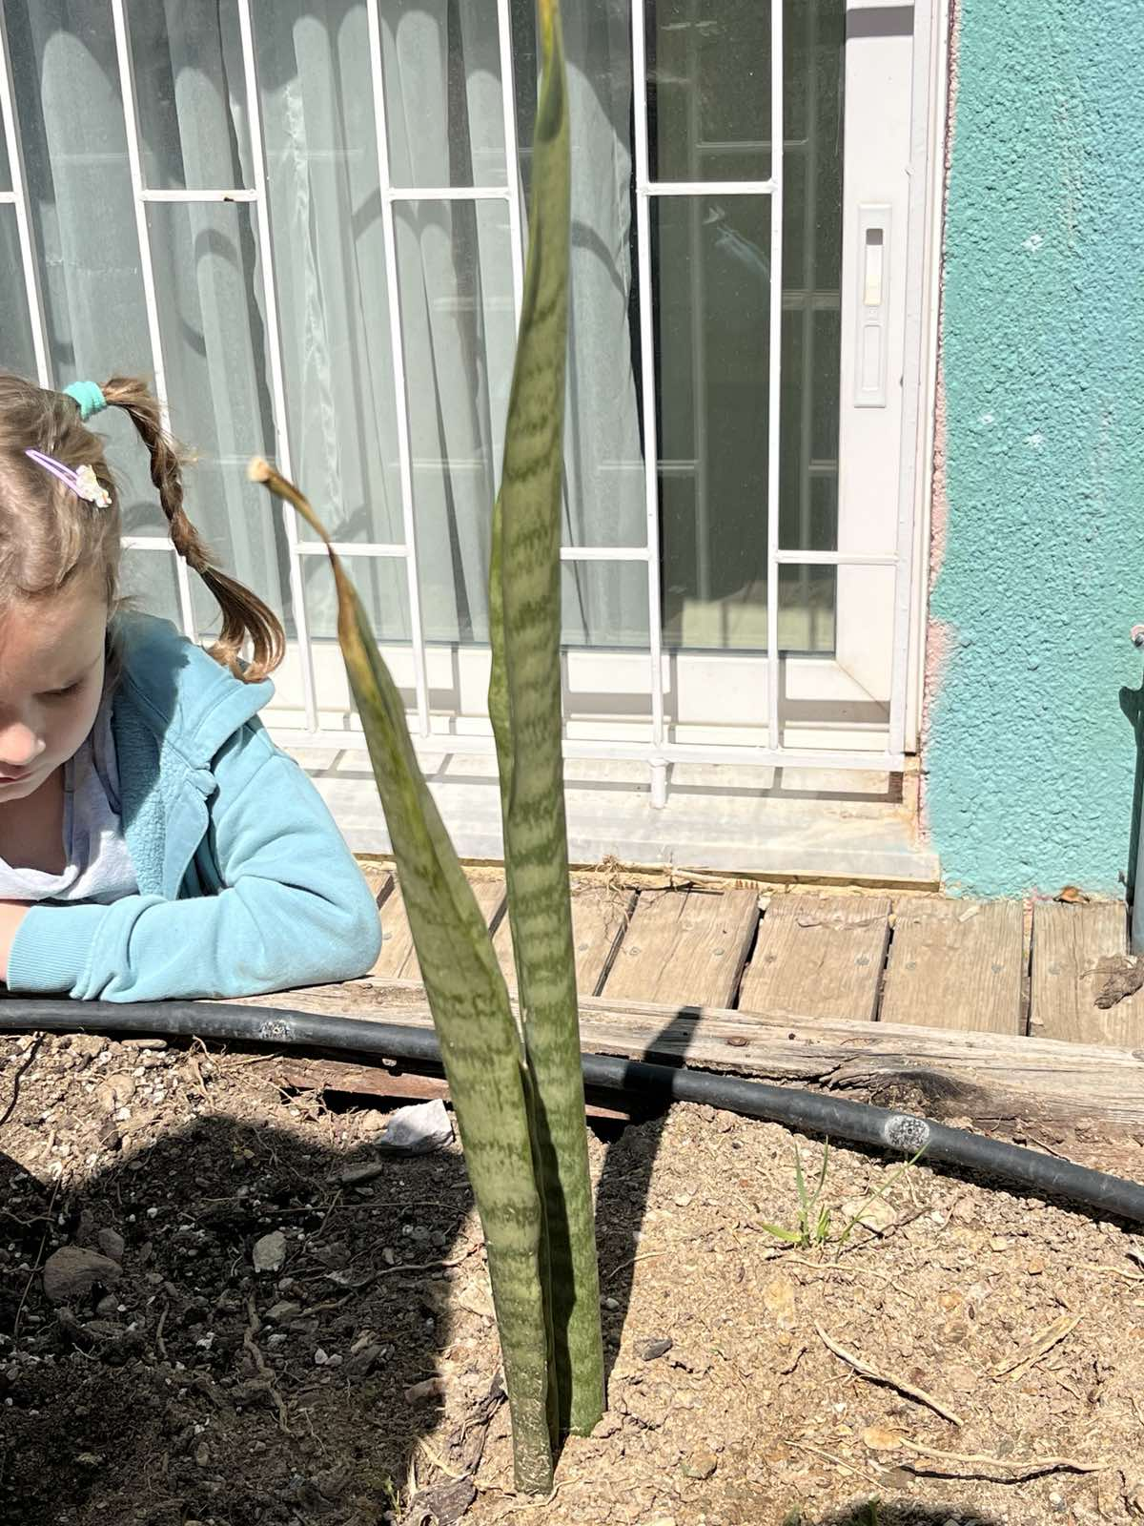
Ντράγκον φρούτ Ζανσιβιέρια

Slide 5
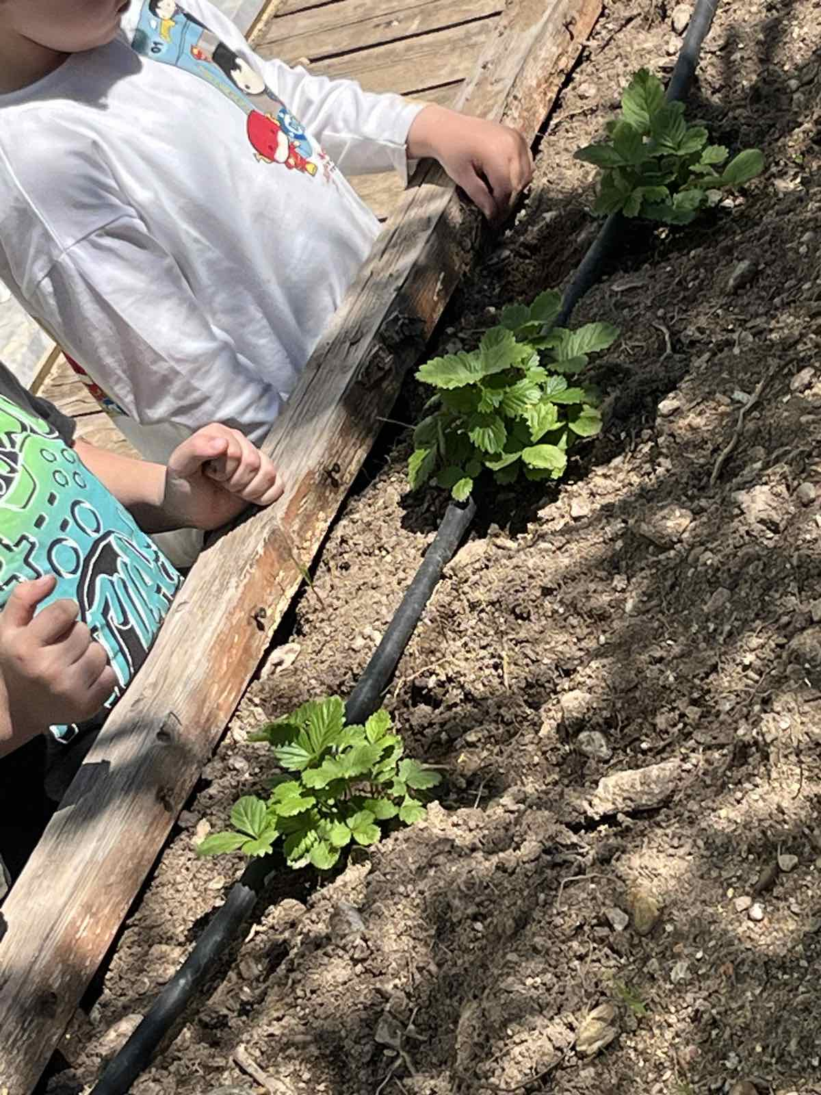
και οι αγαπημένες μας φράουλες.

